Slide 1
ЗВІТ
ЗА РЕЗУЛЬТАТАМИ САМООЦІНЮВАННЯ
КЗ «СОЛОНИЦІВСЬКИЙ ЛІЦЕЙ №3»
ВІДПОВІДНО ДО ПОЛОЖЕННЯ ПРО ВНУТРІШНЮ СИСТЕМУ ЗАБЕЗПЕЧЕННЯ ЯКОСТІ ОСВІТИ
НАПРЯМ 3
ПЕДАГОГІЧНА ДІЯЛЬНІСТЬ ПЕДАГОГІЧНИХ ПРАЦІВНИКІВ

Slide 2
ВИМОГИ
3.1. Ефективність планування педагогічними працівниками своєї діяльності, використання сучасних освітніх підходів до організації освітнього процесу з метою формування ключових компетентностей учнів та учениць.
3.2. Постійне підвищення професійного рівня і педагогічної майстерності педагогічних працівників.
3.3. Організація педагогічної діяльності та організація учнів та учениць на засадах академічної доброчесності.

Slide 3
Напрям ІІІ. «Педагогічна діяльність»
Участь в опитуванні взяли:
Учителі
Батьки
Учні

Slide 4
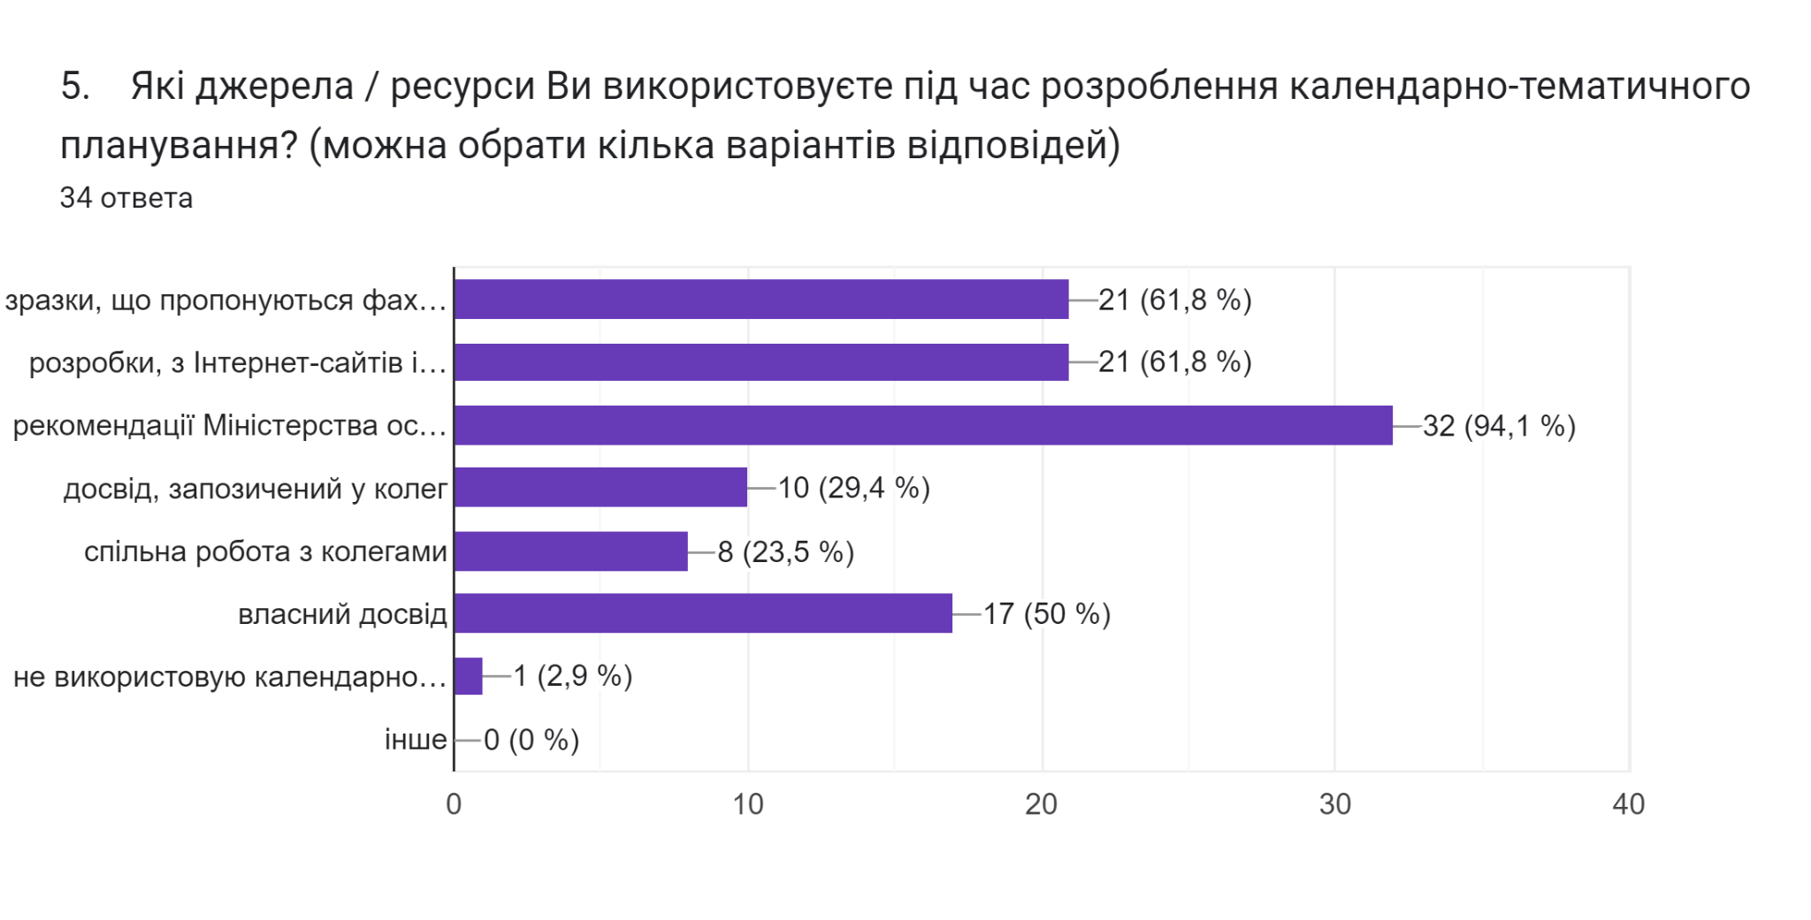
РЕЗУЛЬТАТИ АНКЕТУВАННЯ
Критерій 3.1.1.

Slide 5
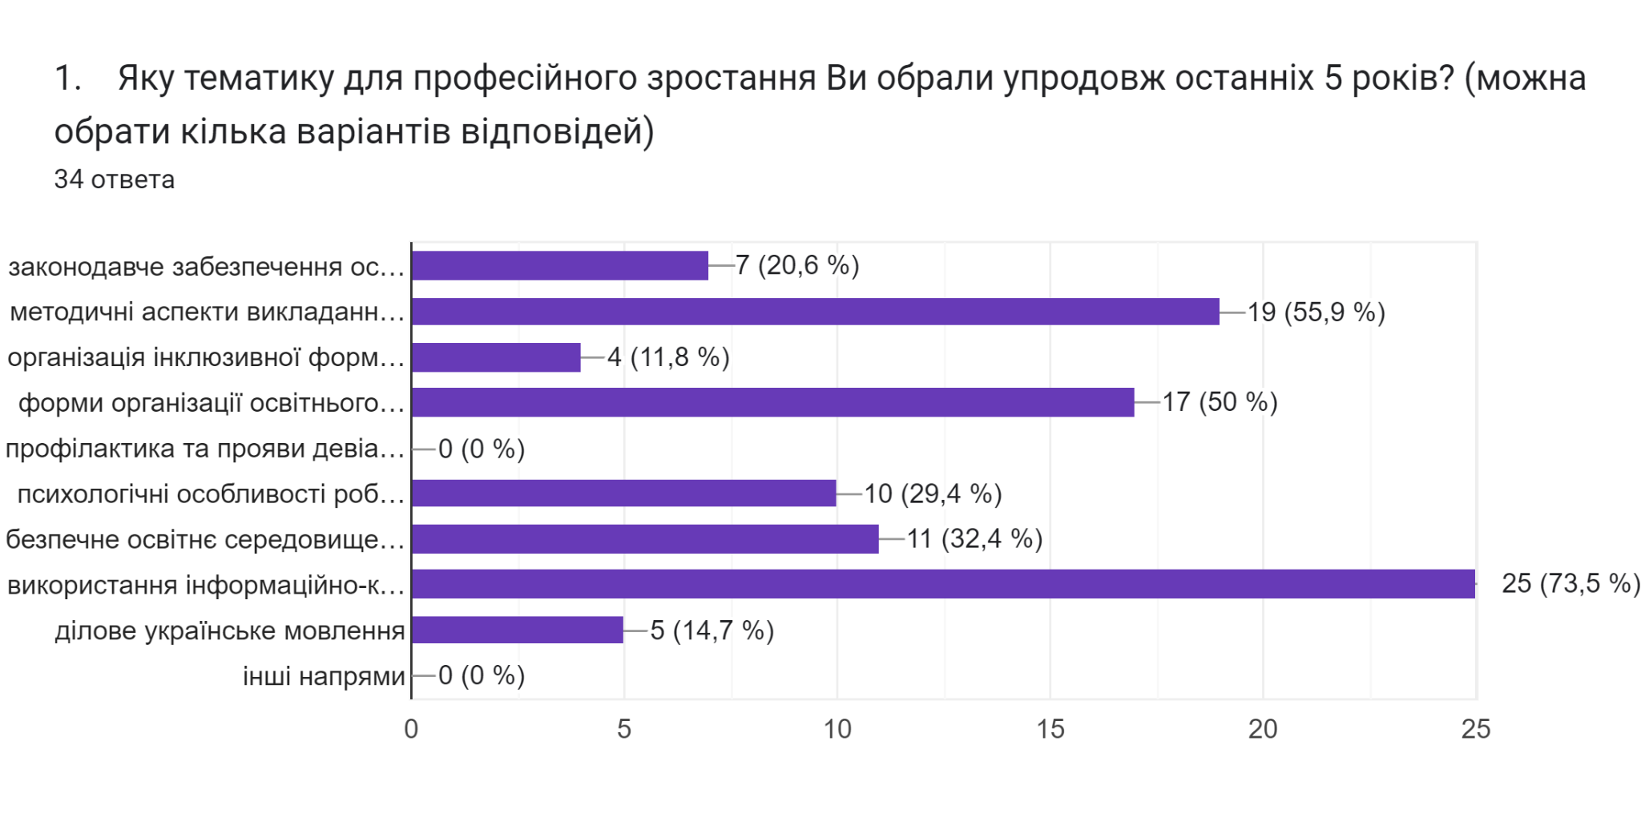
Критерій 3.2.1

Slide 6
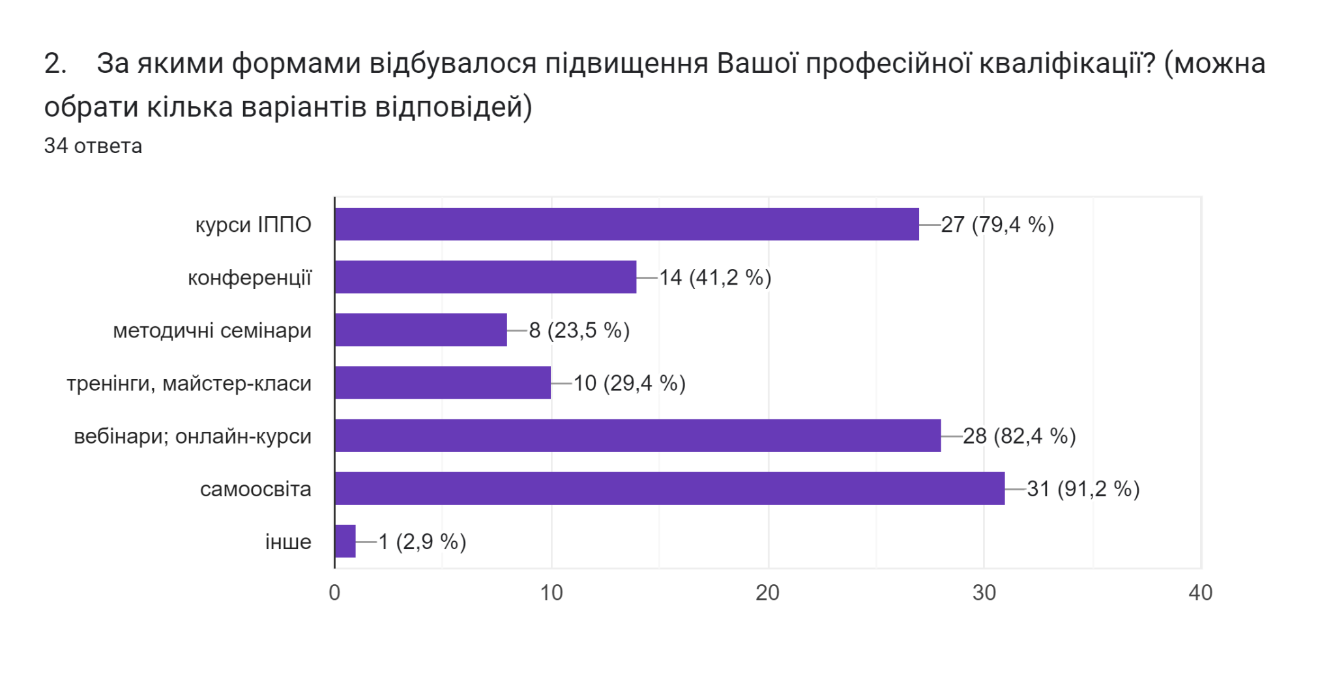
Критерій 3.2.1.

Slide 7
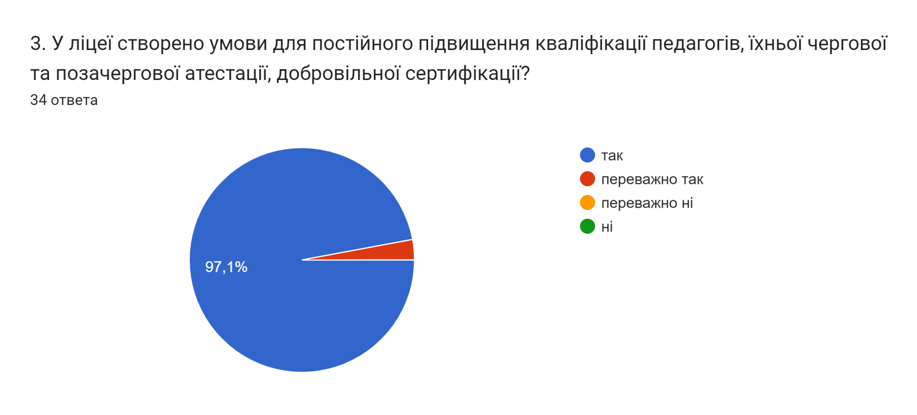
Критерій 3.2.1.

Slide 8
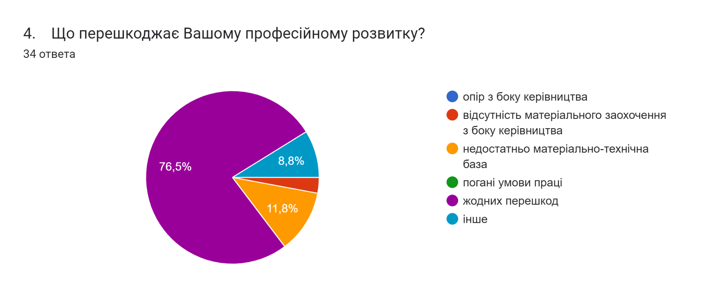
Критерій 3.2.1.

Slide 10
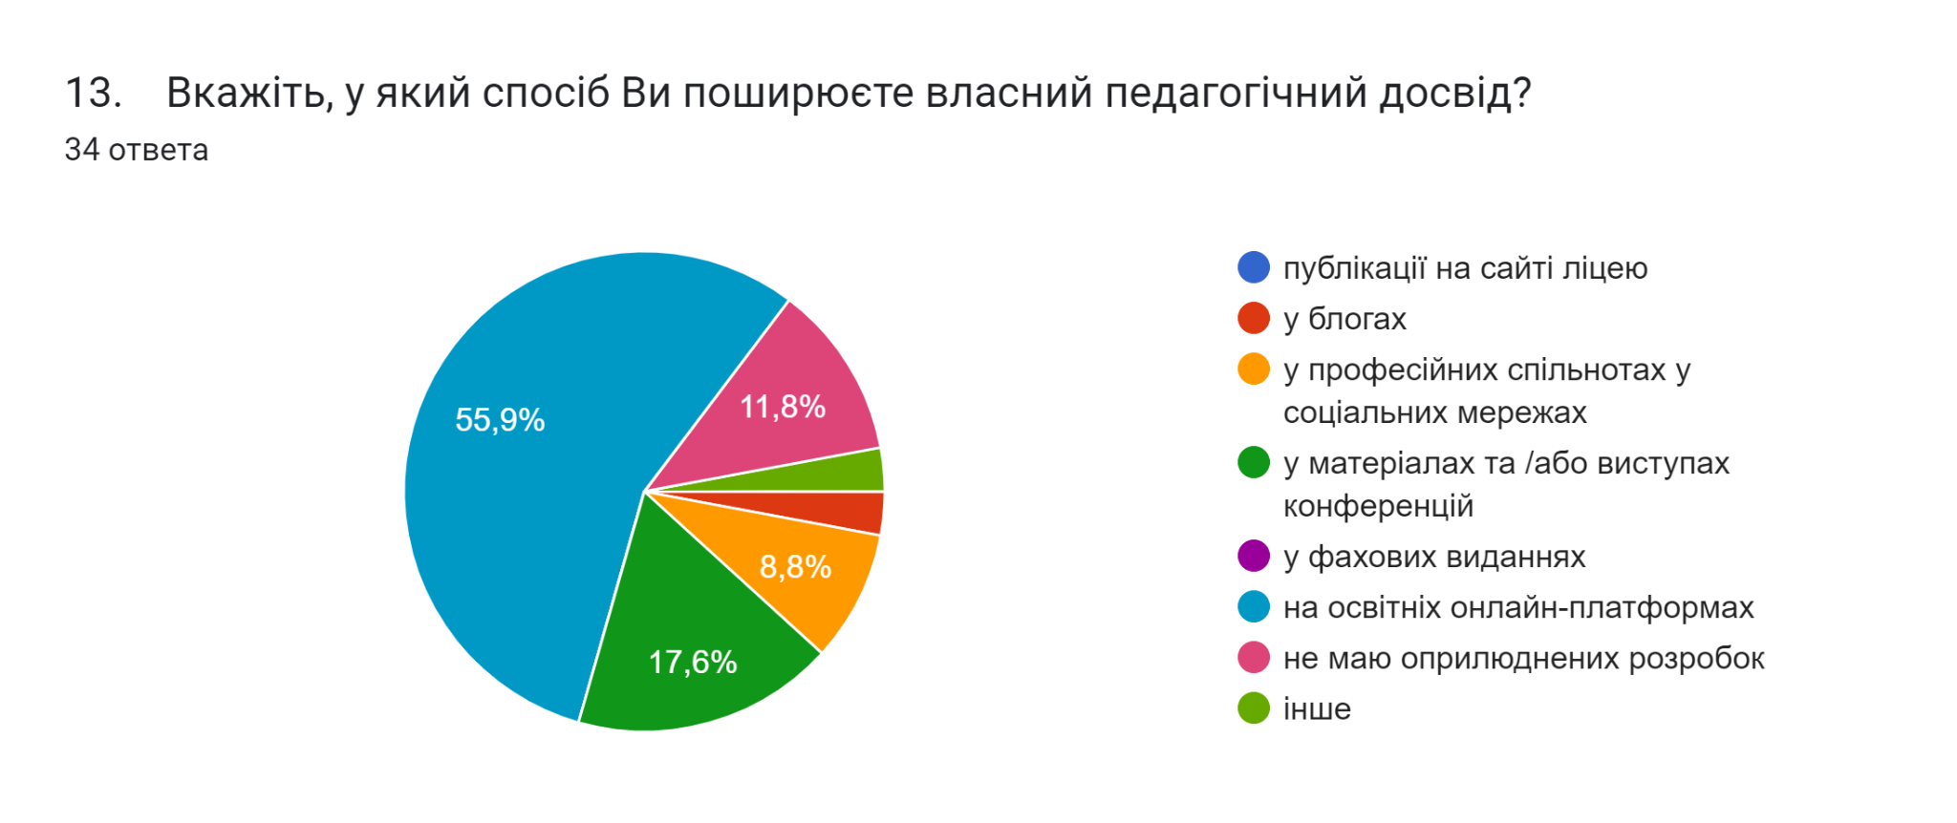
Критерій 3.2.1.

Slide 11
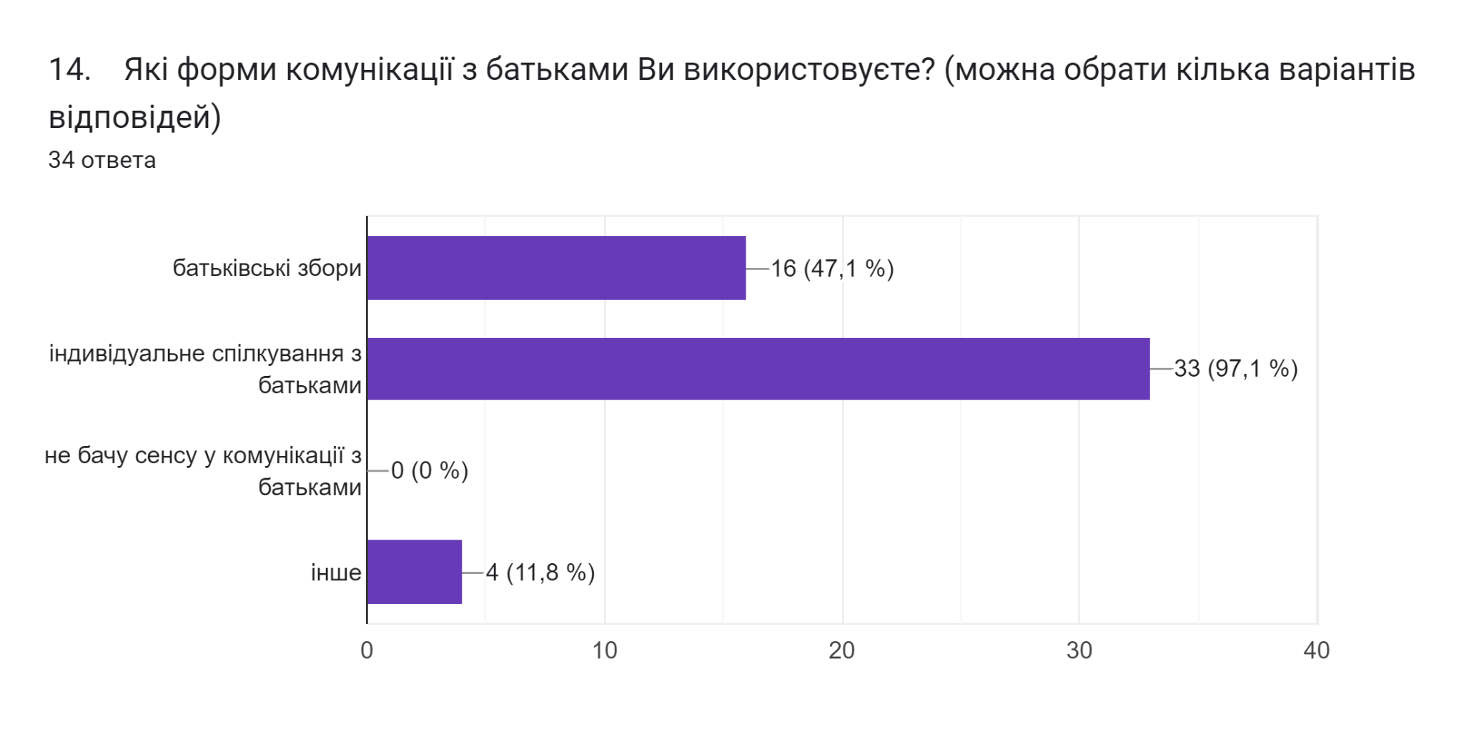

Slide 12
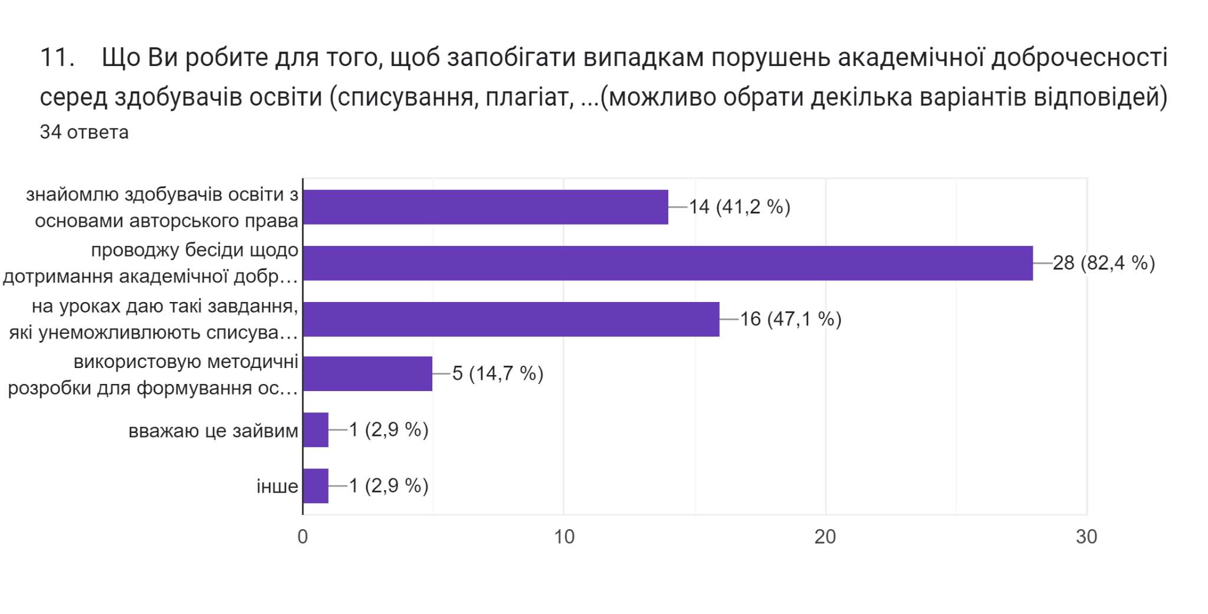
Учителі

Slide 13
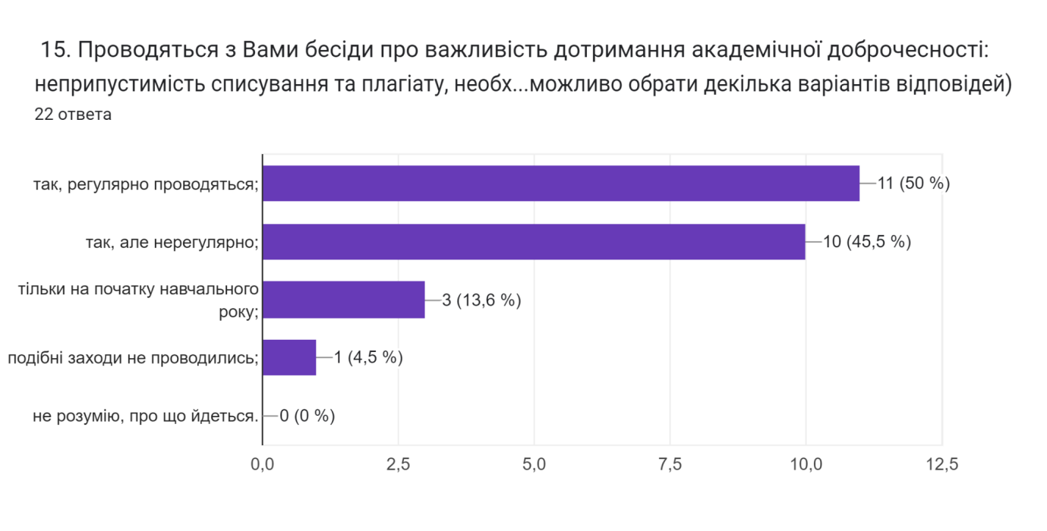
Учні

Slide 14
Учителі

Slide 15
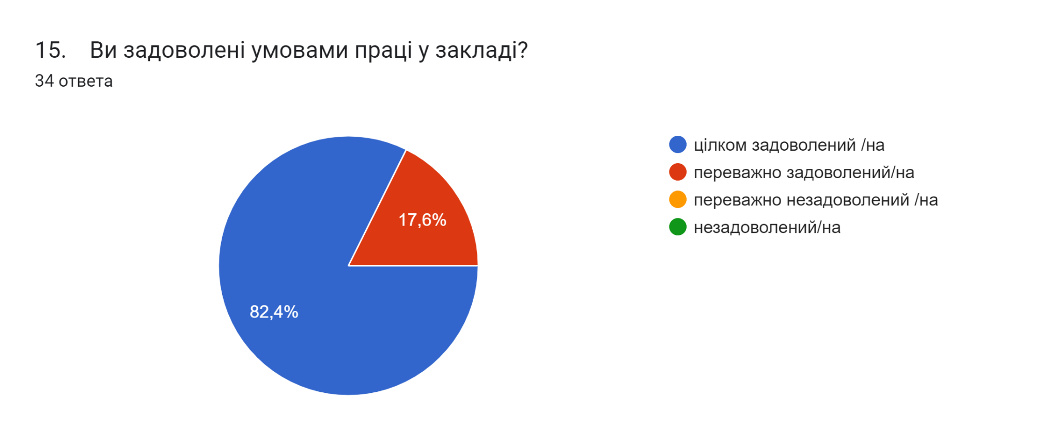
Критерій 3.2.1.

Slide 16
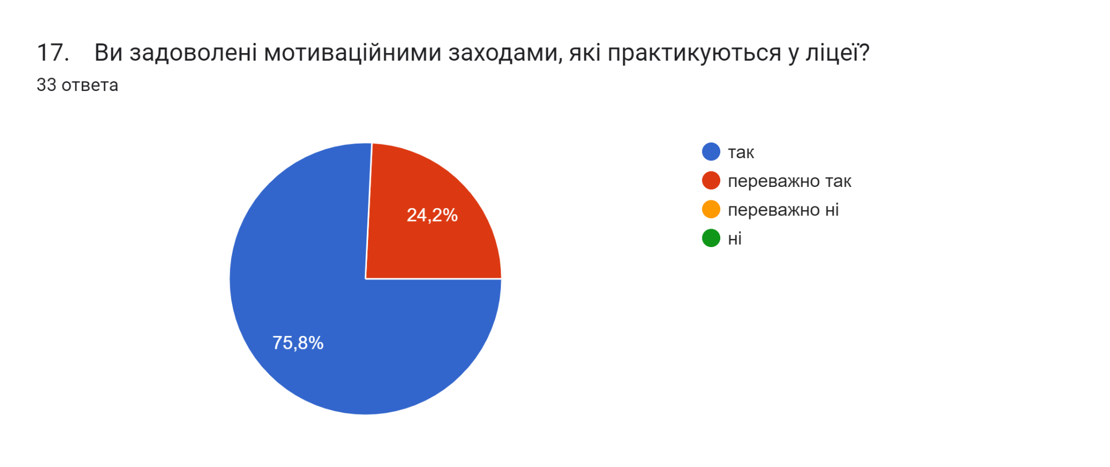

Slide 17
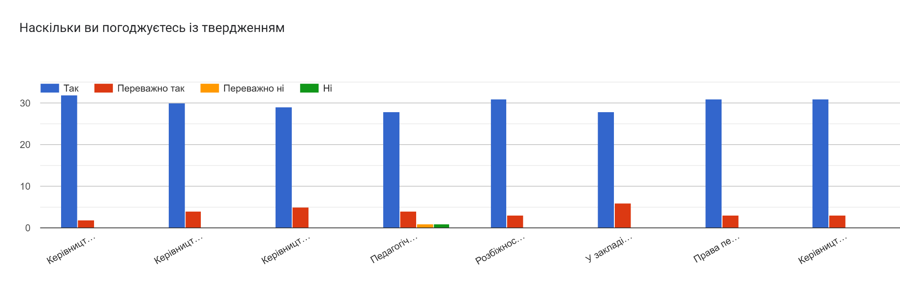

Slide 18
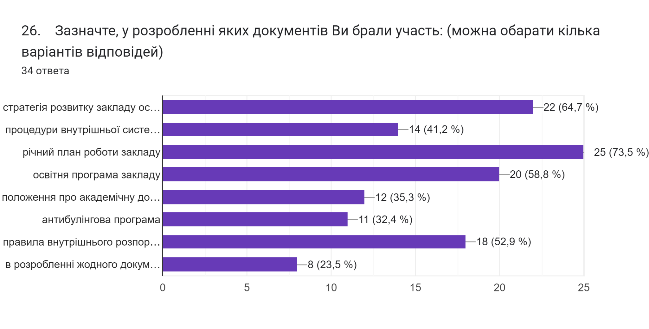

Slide 19
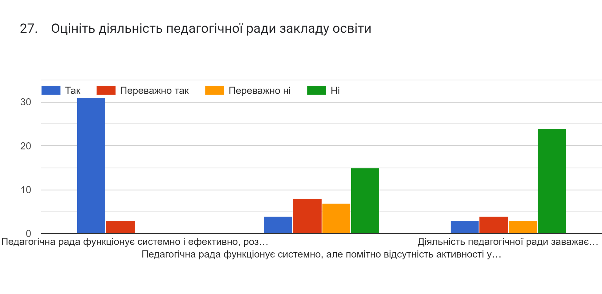
Учителі

Slide 20
Результат самооцінювання ВИМОГИ 3.1. - ДОСТАТНІЙ
Критерії | Високий | Достатній | Вимагає покращення | Низький
КРИТЕРІЙ 3.1.1. Педагогічні працівники самостійно планують свою діяльнсть відповідно до освітньої програми закладу та аналізують її результативність
КРИТЕРІЙ 3.1.2. Педагогічні працівники застосовують освітні технології, спрямовані на формування ключових компетентностей і наскрізних умінь здобувачів освіти
КРИТЕРІЙ 3.1.3. Педагогічні працівники беруть участь у формуванні та реалізації індивідуальних освітніх траєкторій для здобувачів освіти (за потреби)
КРИТЕРІЙ 3.1.4.Педагогічні працівники створюють та/або використовують освітні ресурси (електронні презентації, відеоматеріали, методичні розробки, вебсайти, блоги тощо)
КРИТЕРІЙ 3.1.5. Педагогічні працівники сприяють формуванню суспільних цінностей у здобувачів освіти у процесі їх навчання, виховання та розвитку
КРИТЕРІЙ 3.1.6. Педагогічні працівники використовують інформаційно-комунікаційні технології в освітньому процесі

Slide 21
Результат самооцінювання ВИМОГИ 3.2. - ДОСТАТНІЙ
Критерії | Високий | Достатній | Вимагає покращення | Низький
КРИТЕРІЙ 3.2.1. Педагогічні працівники сприяють формуванню, забезпечують власний професійний розвиток і підвищення кваліфікації, у тому числі щодо методик роботи з дітьми з особливими освітніми потребами
КРИТЕРІЙ 3.2.2. Педагогічні працівники здійснюють інноваційну освітню діяльність, беруть участь у освітніх проєктах, залучаються до роботи як освітні експерти

Slide 22
Результат самооцінювання напряму ІІІ. “ПЕДАГОГІЧНА ДІЯЛЬНІСТЬ” - ДОСТАТНІЙ
Вимога | Високий | Достатній | Вимагає покращення | Низький
Вимога 3.1. Ефективність планування педагогічними працівниками своєї діяльності, використання сучасних освітніх підходів до організації освітнього процесу з метою формування ключових компетентностей учнів та учениць.
Вимога 3.2. Постійне підвищення професійного рівня і педагогічної майстерності педагогічних працівників.
Вимога 3.3. Організація педагогічної діяльності та навчання учнів на засадах академічної доброчесності.

Slide 23
Учасники освітнього процесу
КЗ «Солоницівський ліцей №3»
Брали участь у пілотуванні інформаційно аналітичної системи зовнішнього оцінювання і самооцінювання освітніх та управлінських процесів у закладах освіти «EvaluEd»
Державної служби якості освіти
КВІТЕНЬ 2023
НАПРЯМ 4
УПРАВЛІНСЬКІ ПРОЦЕСИ ЗАКЛАДУ

Slide 24
Напрям ІV. “УПРАВЛІНСЬКІ ПРОЦЕСИ”
ВИМОГИ
4.1. Наявність стратегії розвитку та системи планування діяльності закладу, моніторинг виконання поставлених завдань
4.2. Формування відносин довіри, прозорості, дотримання етичних норм
4.3. Ефективність кадрової політики та забезпечення можливостей для професійного розвитку педагогічних працівників
4.4. Організація освітнього процесу на засадах людиноцентризму, прийняття управлінських рішень на основі конструктивної співпраці учасників освітнього процесу, взаємодії закладу освіти з місцевою громадою
4.5. Формування та забезпечення реалізації політики академічної доброчесності

Slide 25
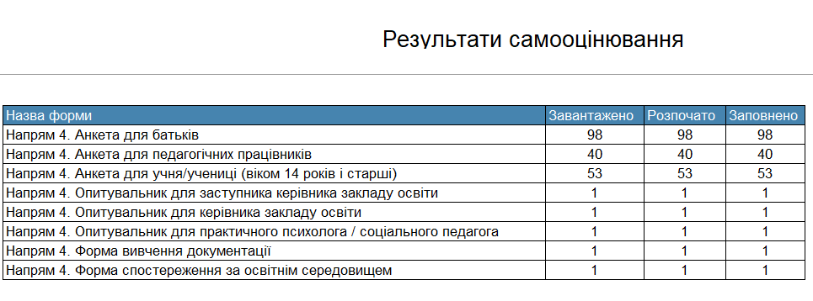

Slide 26
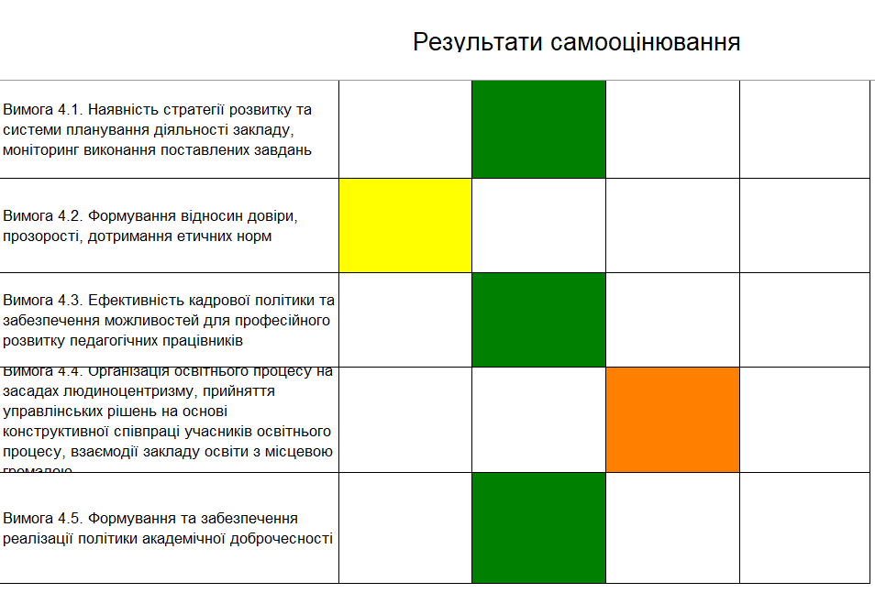
Результати самооцінювання напряму ІV. “УПРАВЛІНСЬКІ ПРОЦЕСИ”- ДОСТАТНІЙ

Slide 27
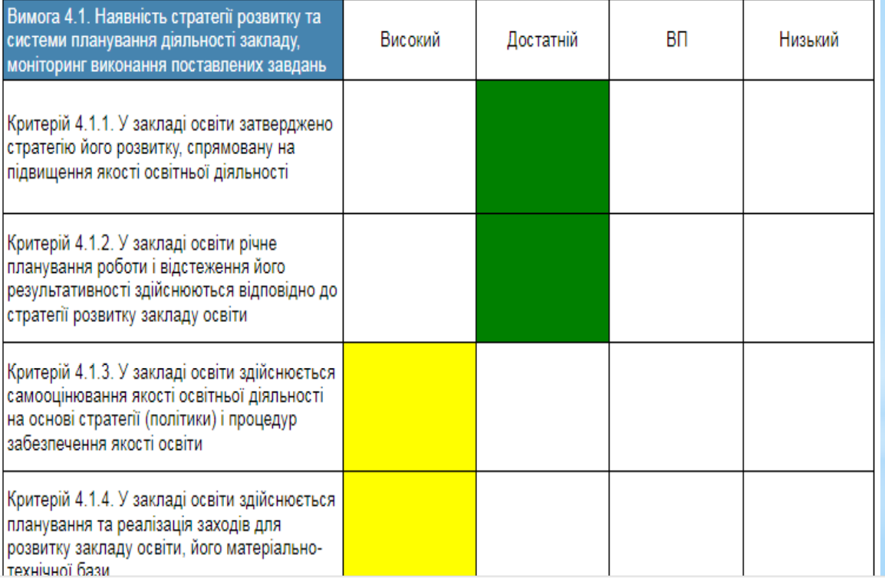
Результати самооцінювання напряму ІV. “УПРАВЛІНСЬКІ ПРОЦЕСИ”- ДОСТАТНІЙ

Slide 28
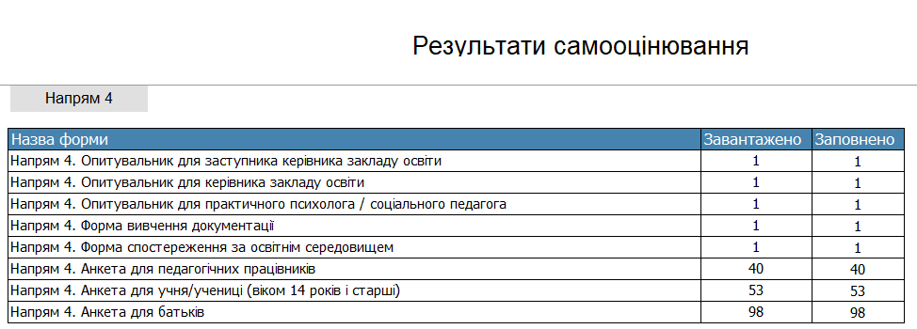

Slide 29
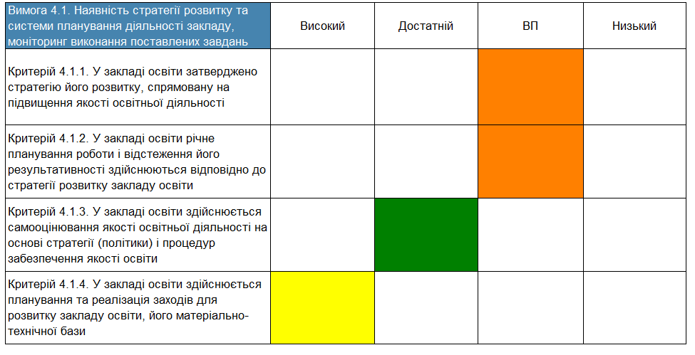

Slide 30
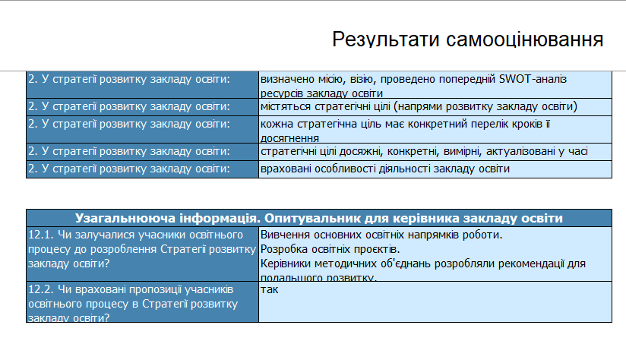

Slide 31
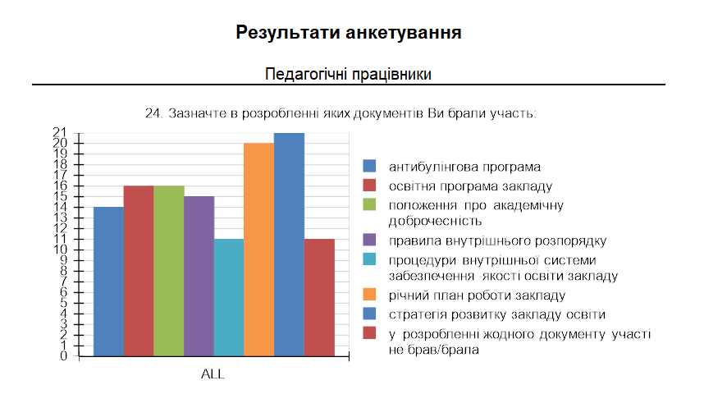

Slide 32
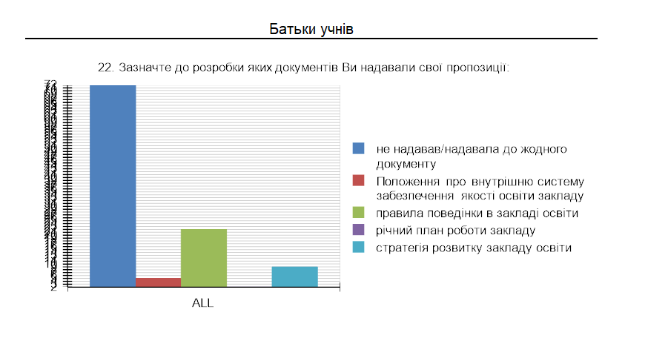

Slide 33
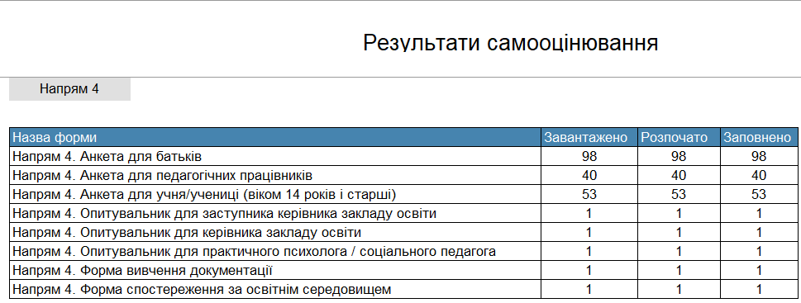
Вимога 4
Критерії 4.2.

Slide 34
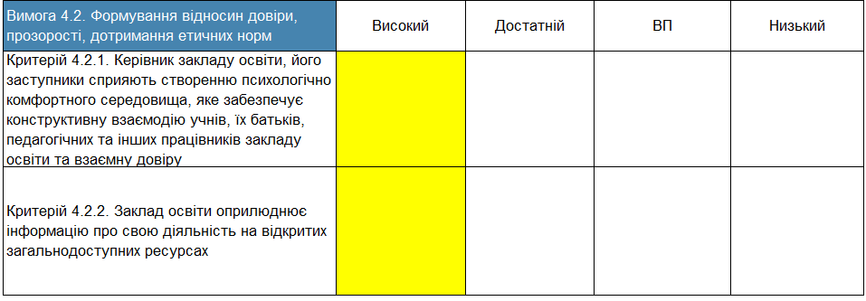

Slide 35
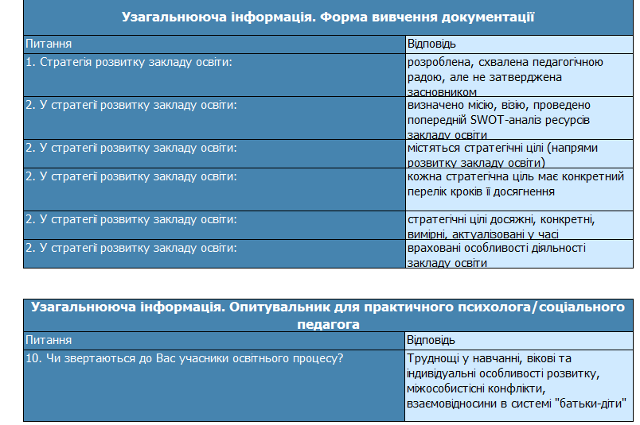

Slide 36
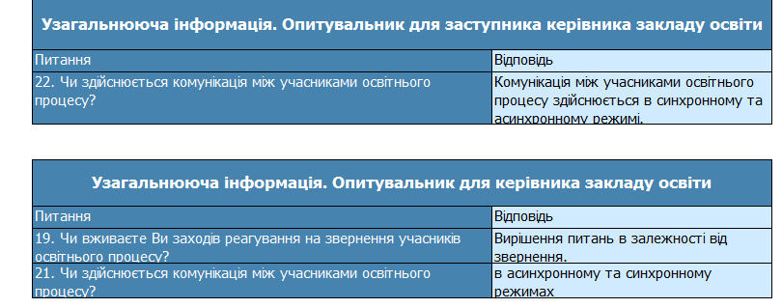

Slide 37
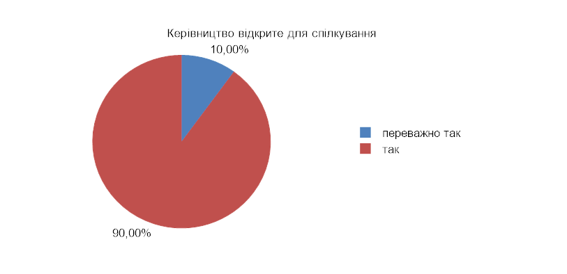

Slide 38
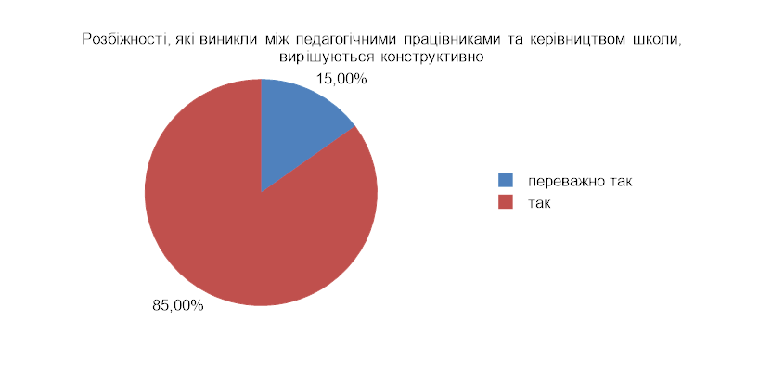

Slide 39
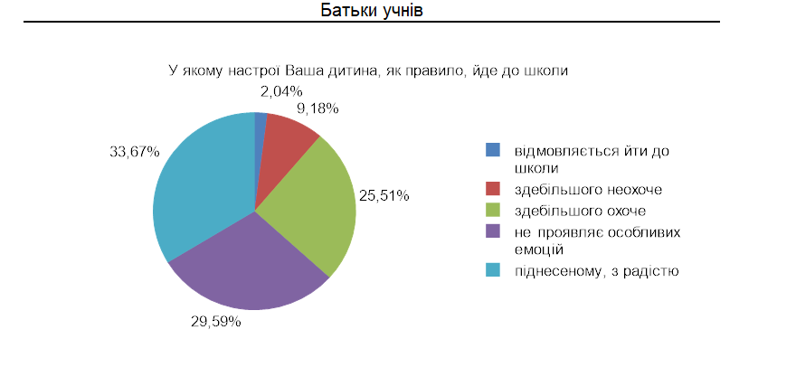

Slide 40
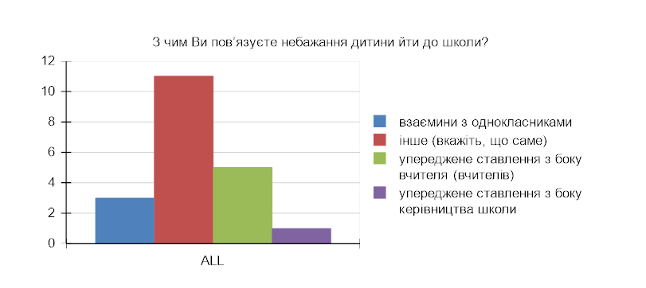

Slide 41
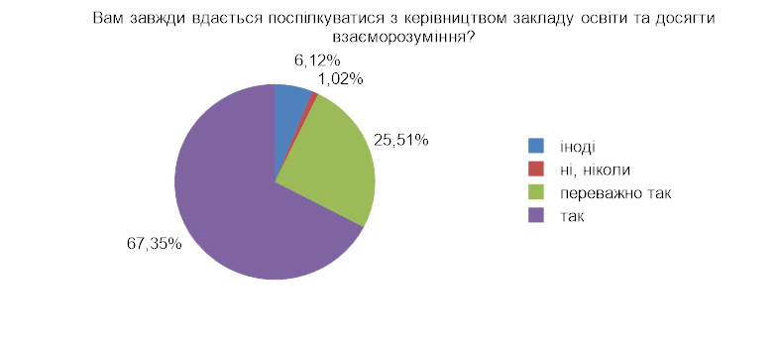

Slide 42
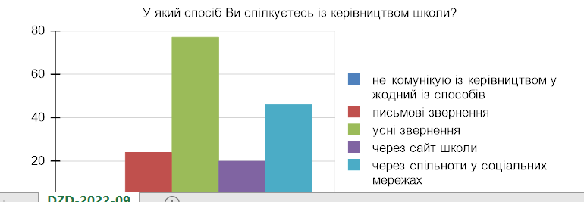

Slide 43
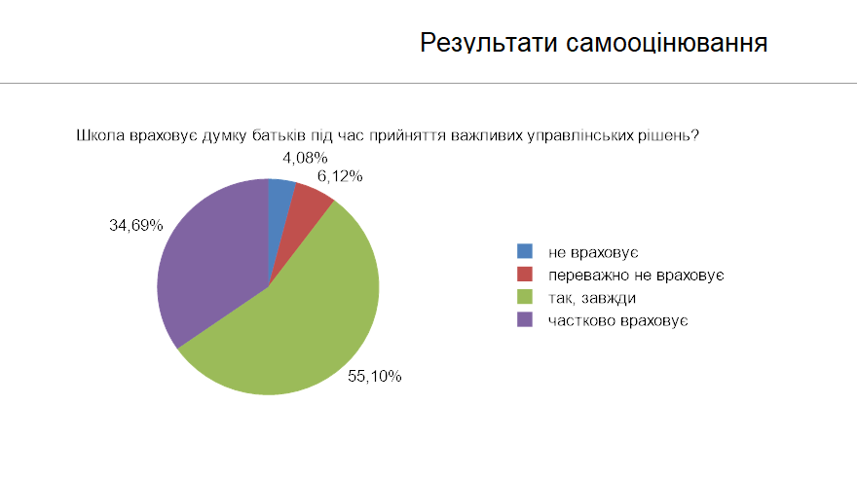

Slide 44
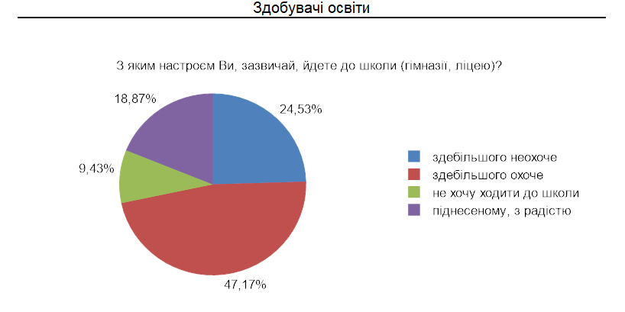

Slide 45
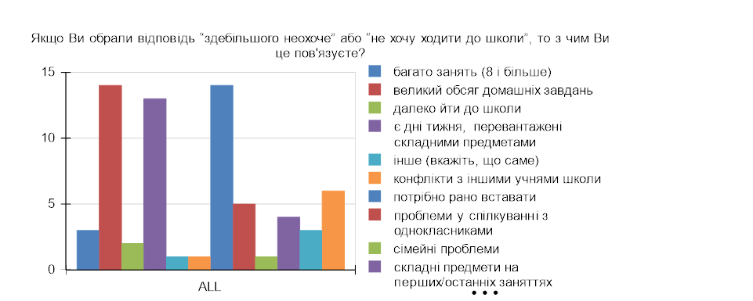

Slide 46
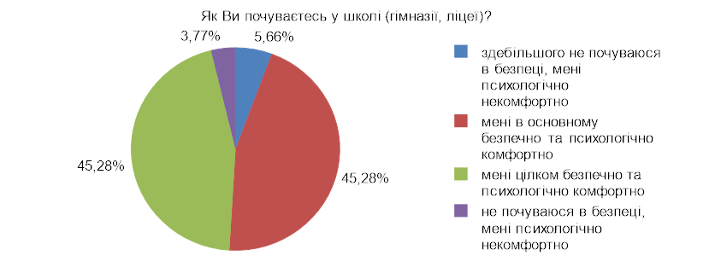

Slide 47
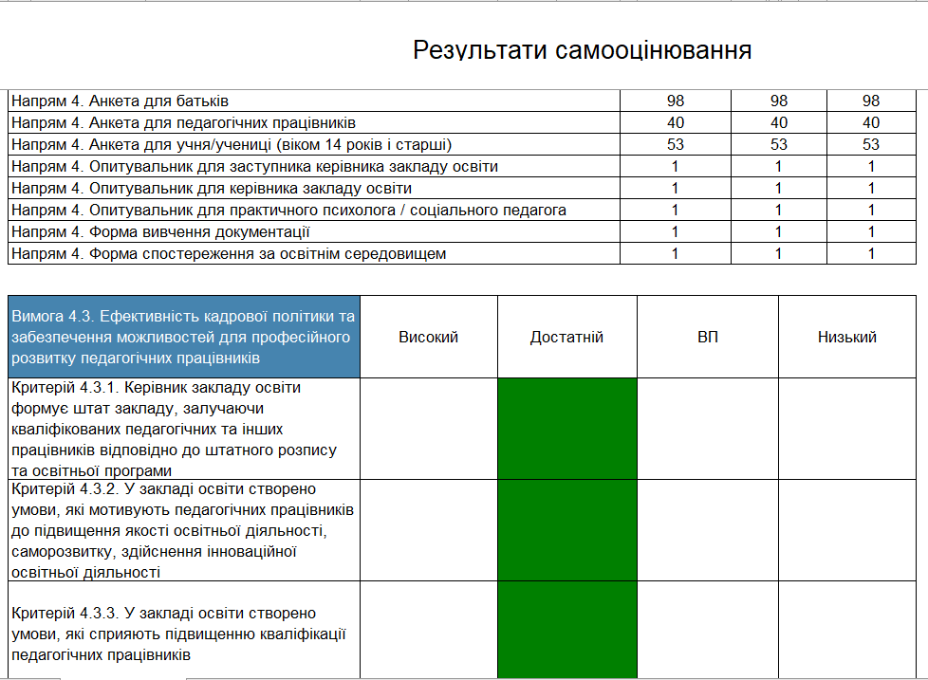

Slide 48
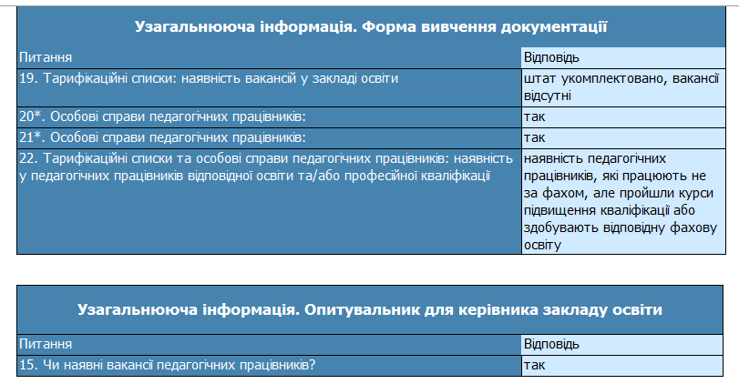

Slide 49
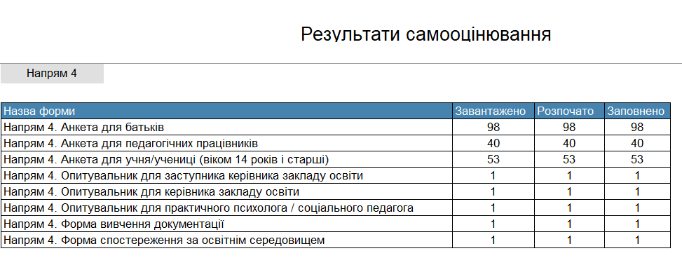
Вимога 4
Критерії 4.4.

Slide 50
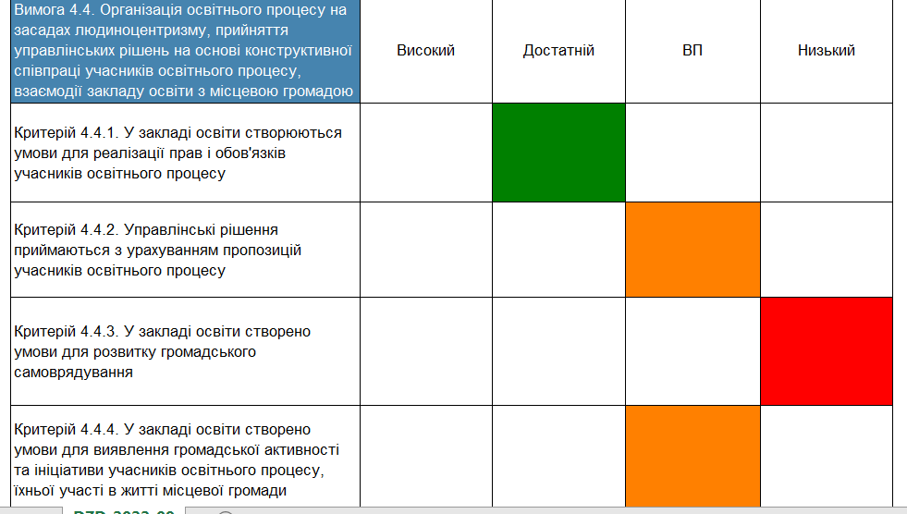
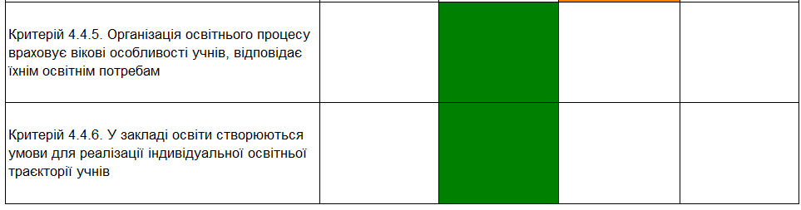

Slide 51
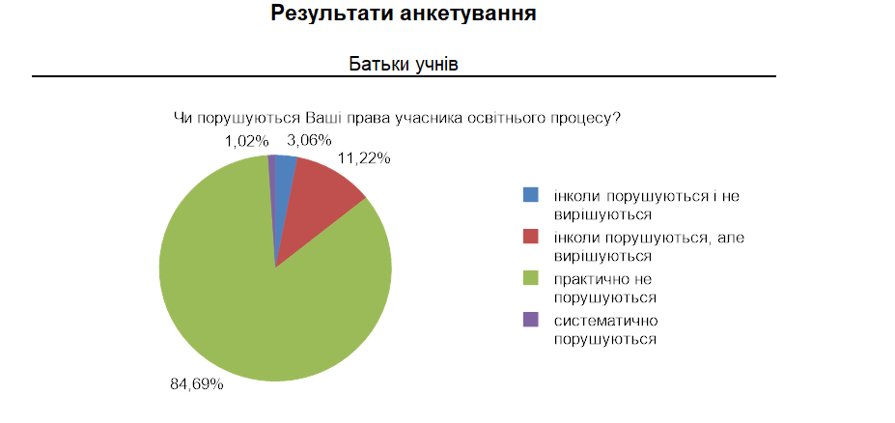

Slide 52
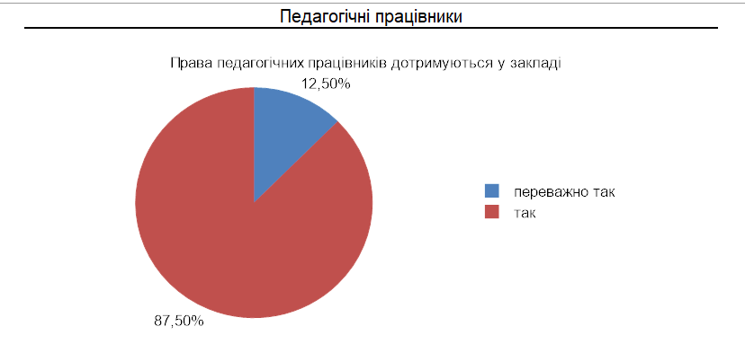

Slide 53
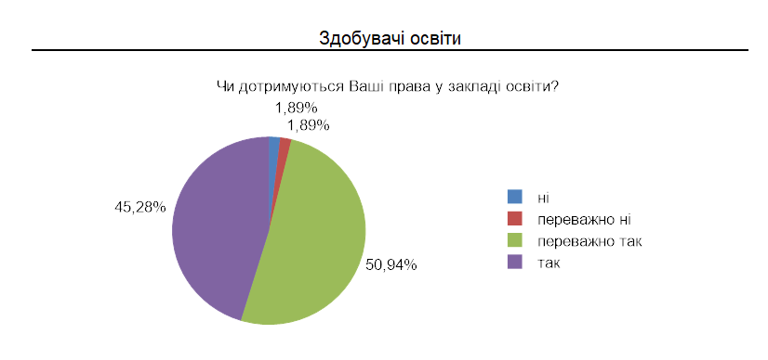

Slide 54
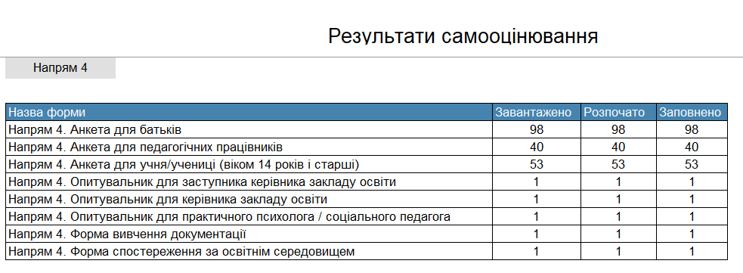

Slide 55
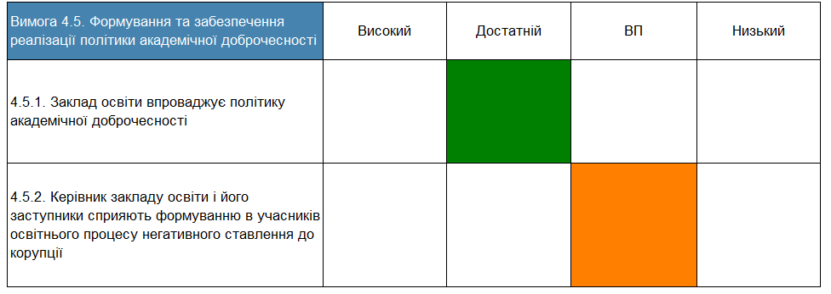

Slide 56
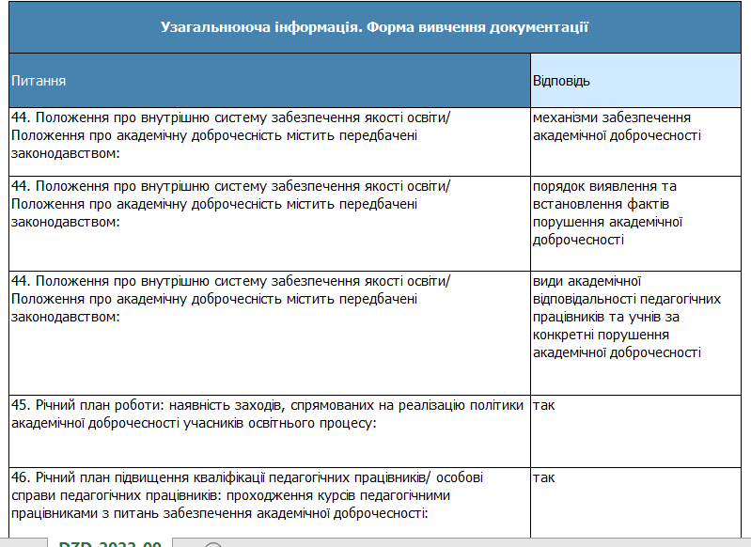

Slide 57
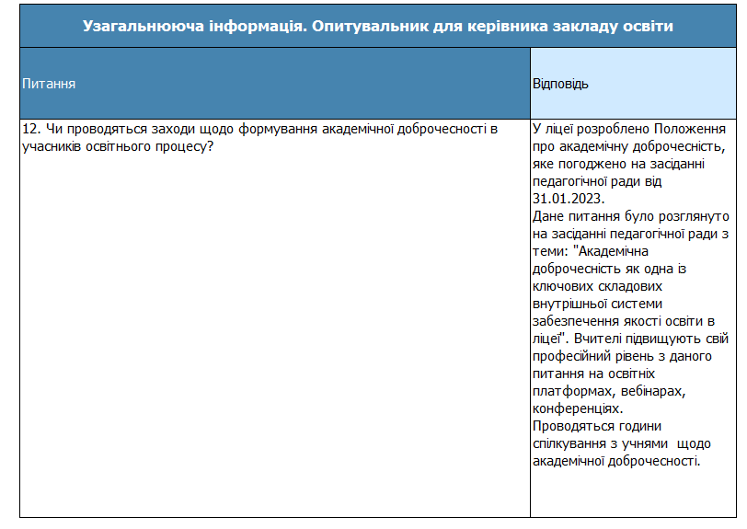

Slide 58
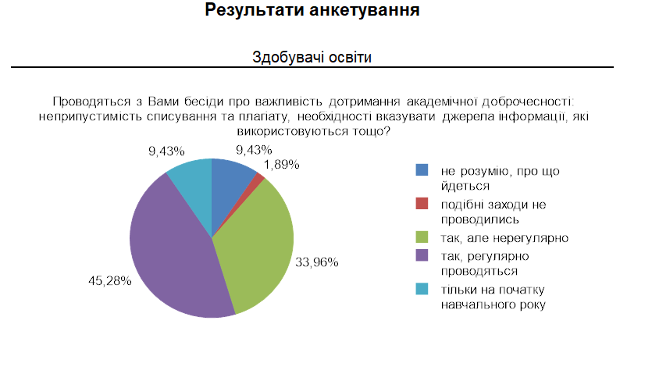

Slide 59
